Slide 1
Сварщик (электрогазосварочные и газосварочные работы)
Министерство общего и профессионального образования Свердловской области
Государственное бюджетное образовательное учреждение среднего профессионального образования Свердловской области «Екатеринбургский политехникум»
Квалификации: электросварщик ручной сварки, электрогазосварщик, газосварщик, электросварщик на автоматических и полуавтоматических машинах, газорезчик

Slide 2
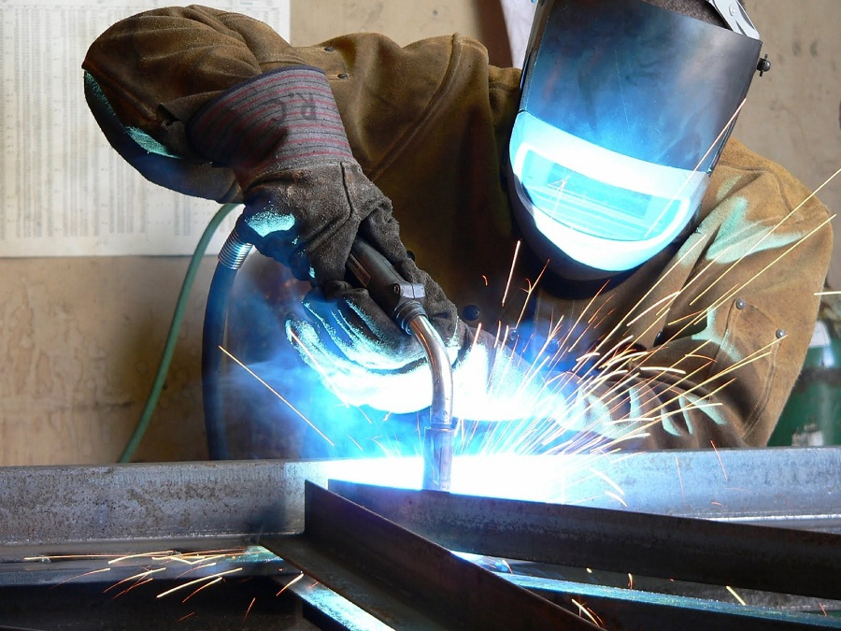
Общая характеристика специальности:
Электрогазосварщик соединяет (сваривает) элементы металлоконструкций, трубопроводы, детали машин и механизмов с помощью сварочного аппарата.
Собирает заготовки (узлы) конструкций, осуществляет их транспортировку в пределах рабочего места, налаживает сварочное оборудование, устанавливает требуемый режим сварки, осуществляет зрительный контроль швов. область профессиональной деятельности выпускников: электросварочные и газосварочные работы.

Slide 3
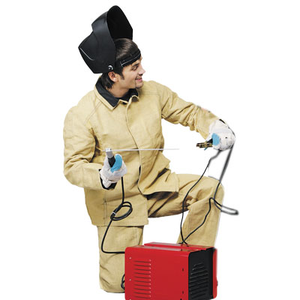
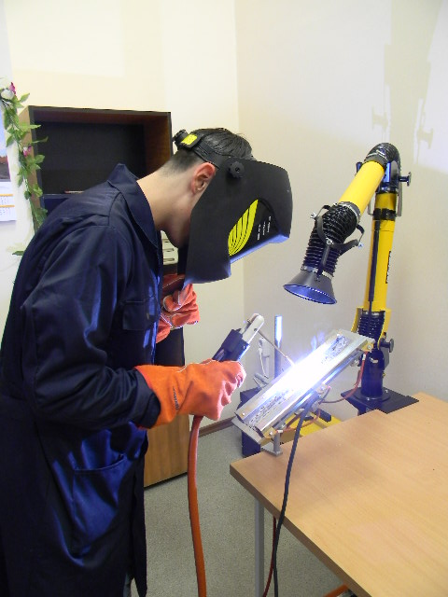
Сварщик должен:
обладать профессиональными компетенциями, соответствующими основным видам профессиональной деятельности;
Выполнять типовые слесарные операции, применяемые при подготовке металла к сварке;
Подготавливать газовые баллоны, регулирующую и коммуникационную аппаратуру для сварки и резки;
Выполнять сборку изделий под сварку;

Slide 4
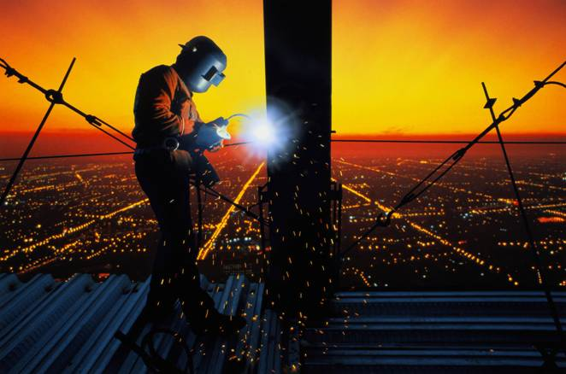
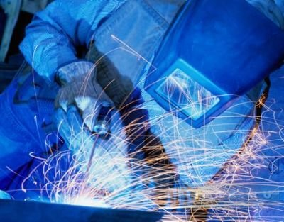
Сварщик должен:
Проверять точность сборки;
Сварка и резка деталей из различных сталей, цветных металлов и их сплавов, чугунов во всех пространственных положениях;
Выполнять различной сложности виды сварок аппаратов, узлов, конструкций и трубопроводов из конструкционных и углеродистых сталей, чугуна, цветных металлов и сплавов;

Slide 5
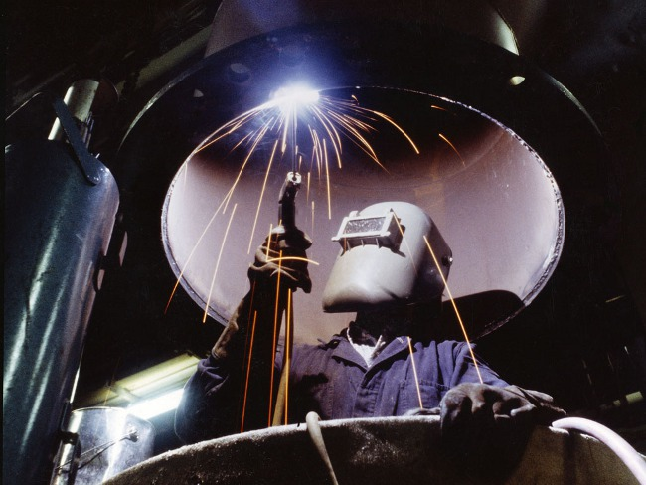
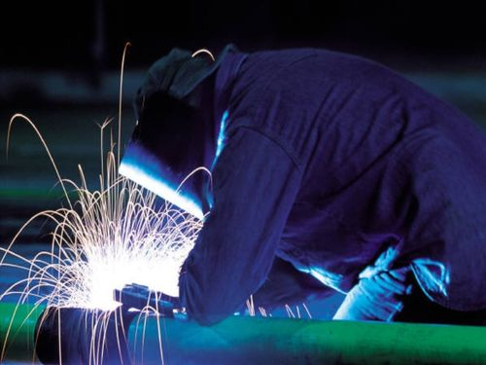
Сварщик должен:
Выполнять автоматическую и механизированную сварку с использованием плазмотрона средней сложности и сложных аппаратов, узлов, деталей, конструкций и трубопроводов из углеродистых и конструкционных сталей.
Выполнять кислородную, воздушно-плазменную резку металлов прямолинейной и сложной конфигурации.
Читать чертежи средней сложности и сложных сварных металлоконструкций.

Slide 6
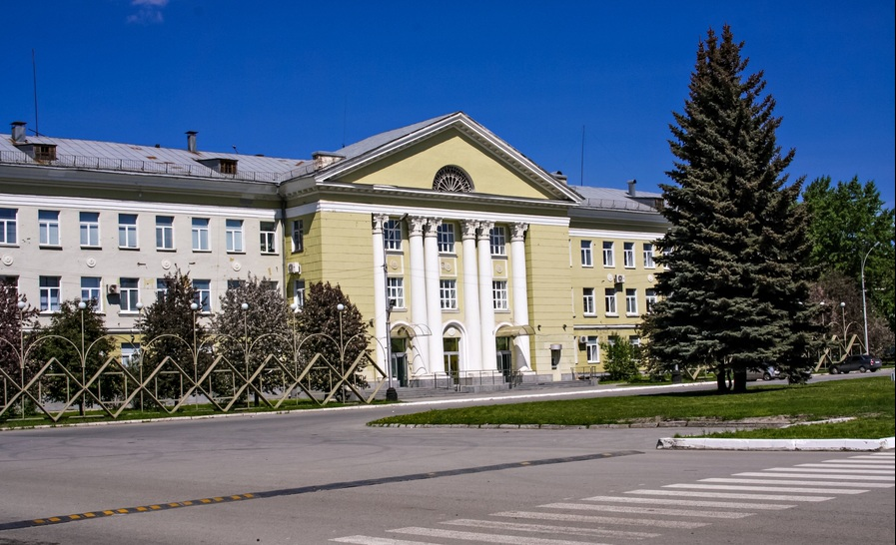
Предприятия-партнеры
ОАО «Химмаш»

Slide 7
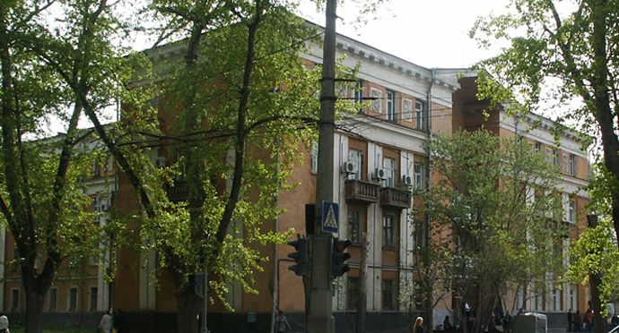
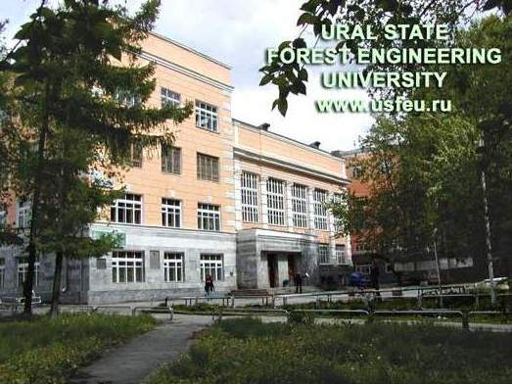
Дальнейшее обучение в ВУЗах по специальности:
Российский государственный профессионально-педагогический университет - РГППУ
Уральский государственный лесотехнический университет (УГЛТУ)

Slide 8
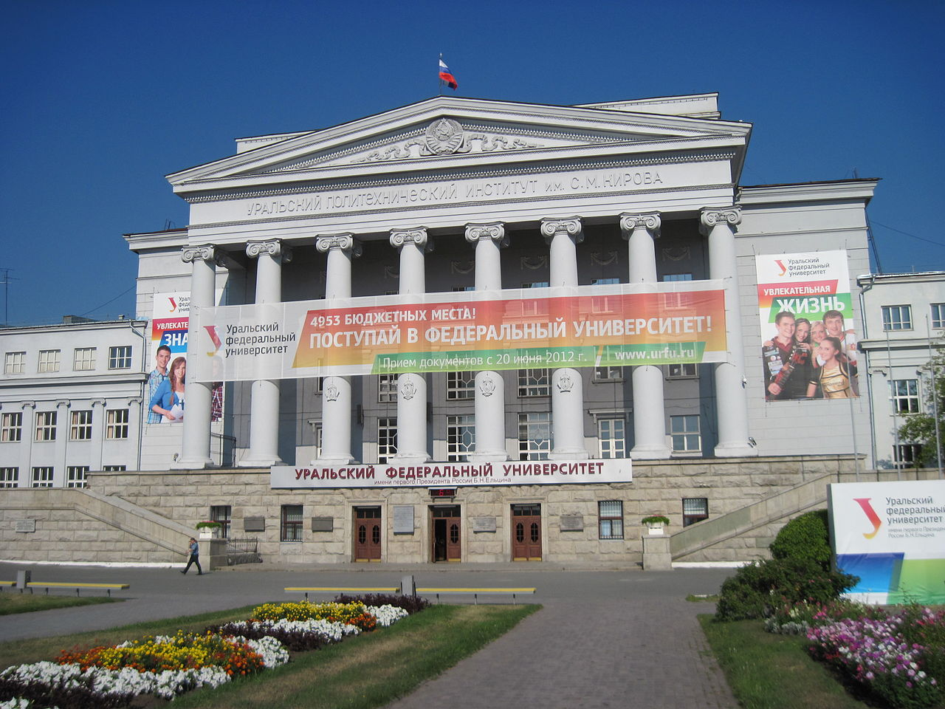
Дальнейшее обучение в ВУЗах по специальности:
ФГАОУ ВПО УрФУ им. Б.Н. Ельцина (на базе УГТУ-УПИ)

